Slide 1
O Ποταμός Νείλος

Slide 2
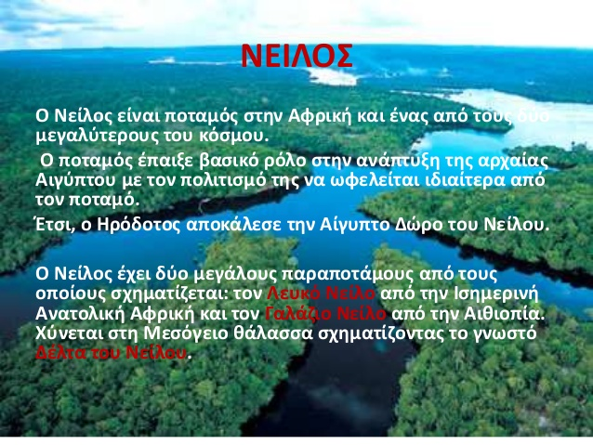

Slide 3
Αυτός ο μεγάλος ποταμός έχει μήκος 6.669 χλμ και αποστραγγί-
ζει έκταση που υπολογίζεται σε 3.349.000 τχ και μέση παροχή
νερού 2.830 κυβικών μέτρων το δευτερόλεπτο.

Slide 4
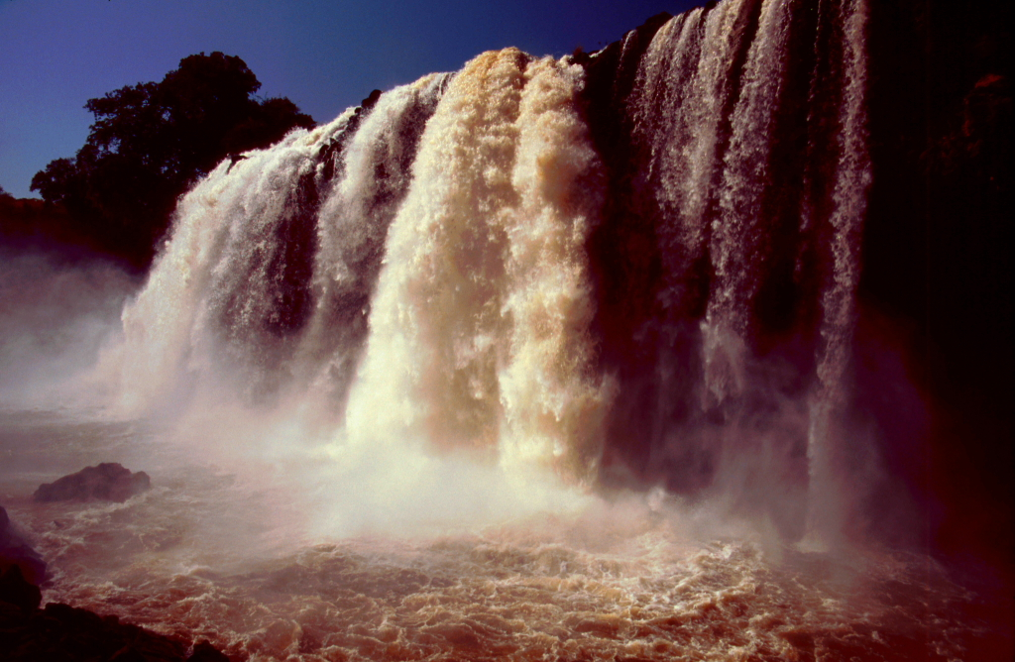
Ο Γαλάζιος Νείλος

Slide 5
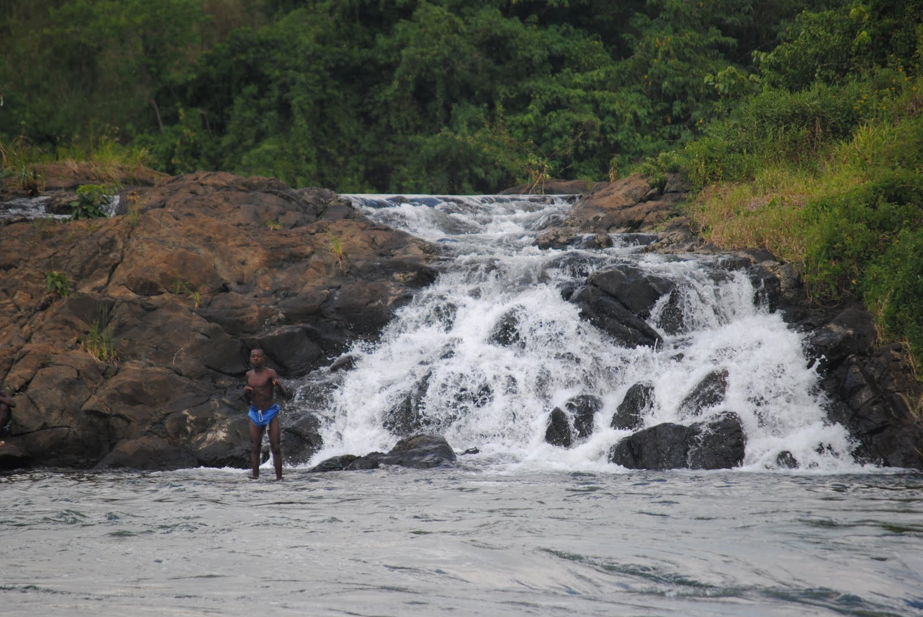
Ο Λευκός Νείλος

Slide 6
Thank You
Φίλιππος Μ.

